Slide 1



Slide 2
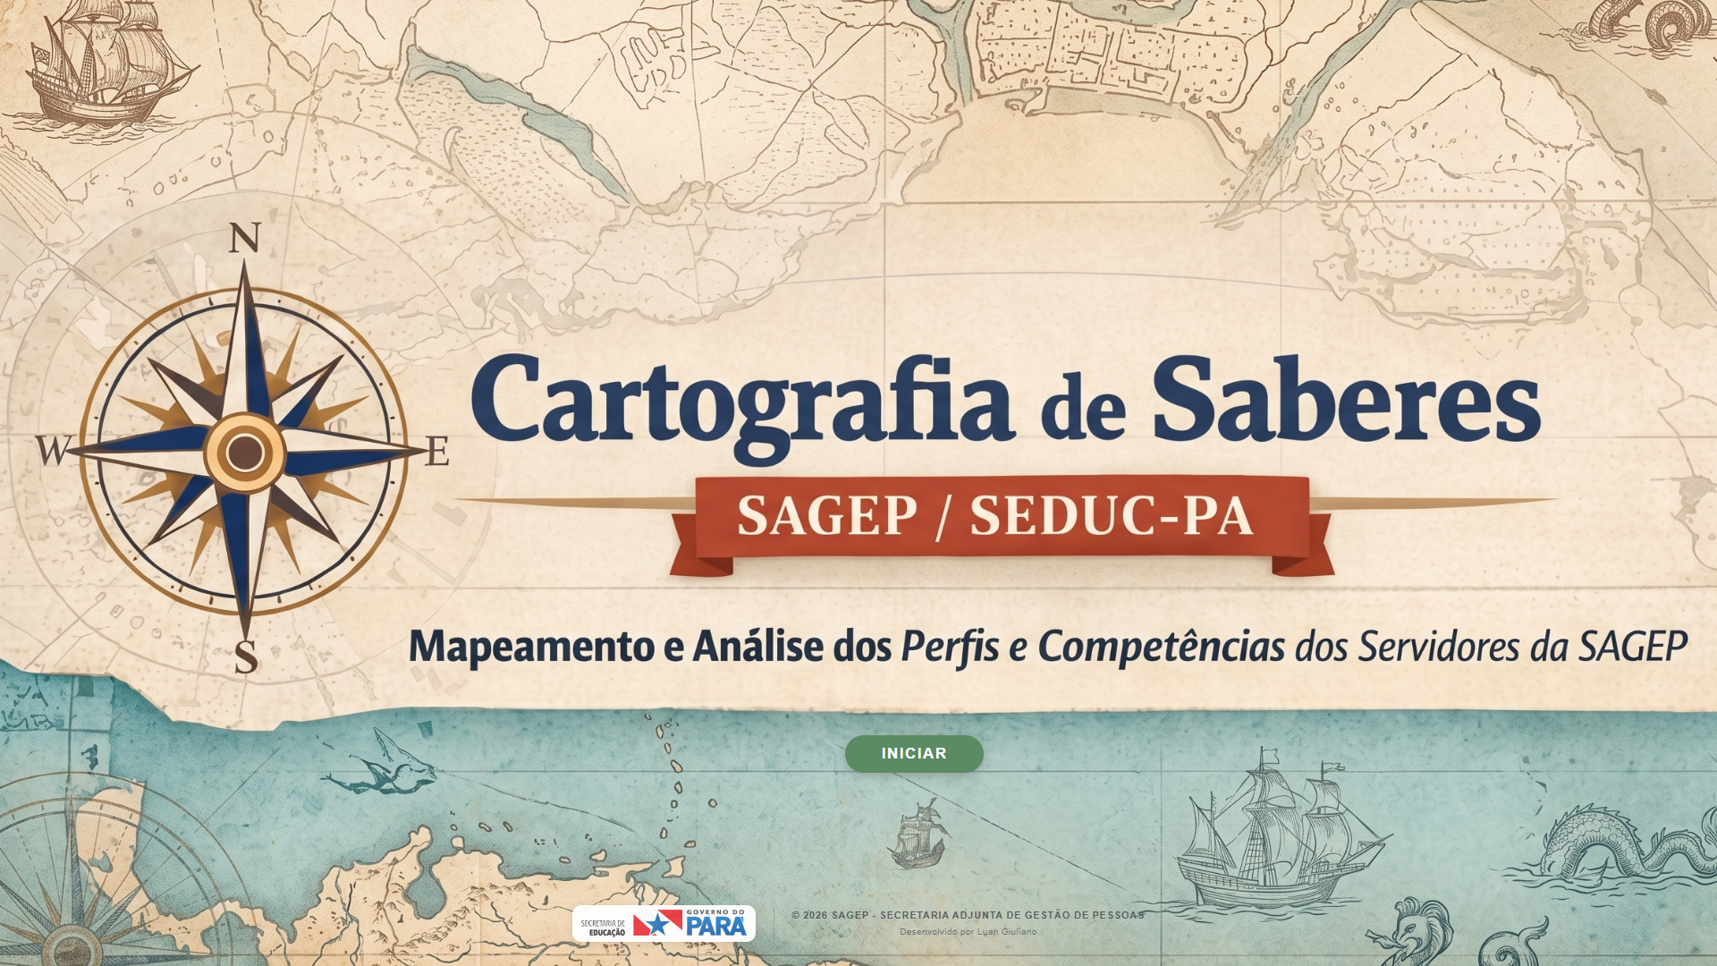
APRESENTAÇÃO
O Projeto “Cartografia de Saberes” surgiu da necessidade de mapear, analisar e sistematizar os saberes, competências, perfis e percepções dos servidores da Secretaria Adjunta de Gestão de Pessoas (SAGEP), a fim de transformar dados dispersos em inteligência organizacional; promover o desenvolvimento profissional alinhado às demandas institucionais e orientar decisões de estratégicas de governança para a melhoria organizacional.
Nesse sentido, o projeto sistematiza informações estratégicas sobre o capital humano da Secretaria Adjunta de Gestão de Pessoas, incluindo perfil funcional, formação acadêmica, competências, percepção institucional e necessidades formativas. Trata-se de um projeto institucional robusto, com foco em diagnóstico, planejamento estratégico e desenvolvimento de pessoas. É importante ressaltar que no âmbito da administração pública a ausência de um mapeamento estruturado compromete: o planejamento baseado em evidências; a alocação eficiente de talentos; a formulação de políticas de desempenho e desenvolvimento profissional.
A “Cartografia de Saberes” se apresenta como ferramenta estratégica, como geradora de boas práticas de administração pública, governança de pessoas e políticas educacionais para:
  transformar dados dispersos em inteligência organizacional;
  orientar decisões de gestão de pessoas;
  promover desenvolvimento profissional alinhado às demandas institucionais.
O Projeto teve como ponto de partida o Gabinete da Secretaria Adjunta de Gestão de Pessoas e, em seguida, contemplou as demais Diretorias e Coordenadorias. A partir daí foi criada a ferramenta para gestão de processos no PAE, denominada SIRA (Sistema Inteligente de Rastreabilidade Administrativa) que é uma plataforma analítica de alta performance desenvolvida pela Secretaria de Estado de Educação por meio da Secretaria Adjunta de Pessoas (SAGEP), com o objetivo principal de fomentar a celeridade ao ciclo de vida dos processos na Secretaria, permitindo aos gestores identifiquem gargalos operacionais, acúmulo de demandas e métricas de desempenho.
Atualmente o projeto avança com a implementação do Plano de Desenvolvimento Institucional (PDI) em todas as Diretorias e Coordenadorias da SAGEP.

Slide 3
ESCOPO E DIAGNÓSTICO

Slide 4
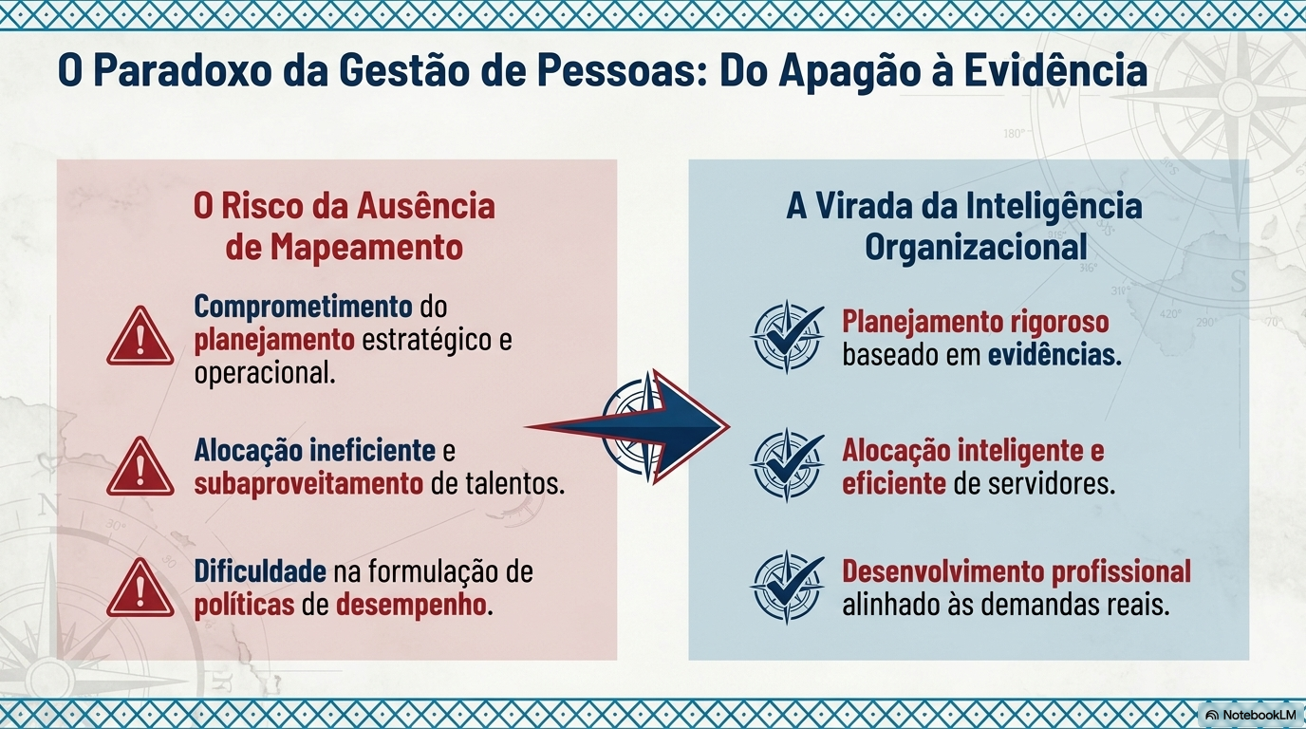

Slide 5
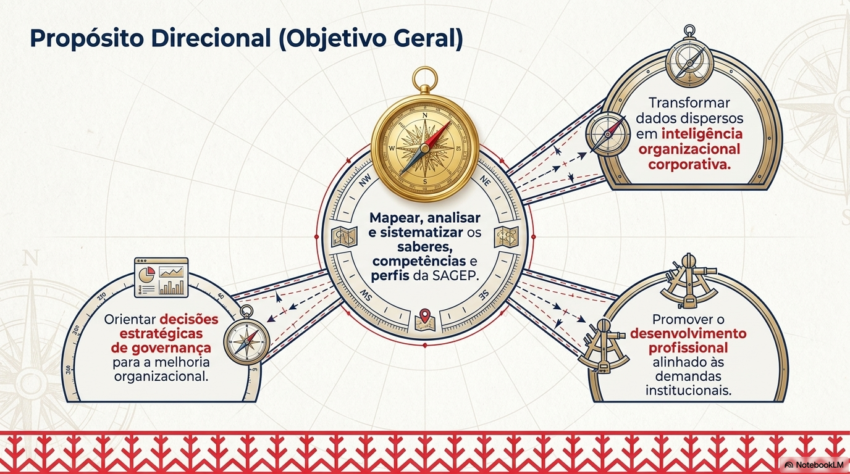

Slide 6
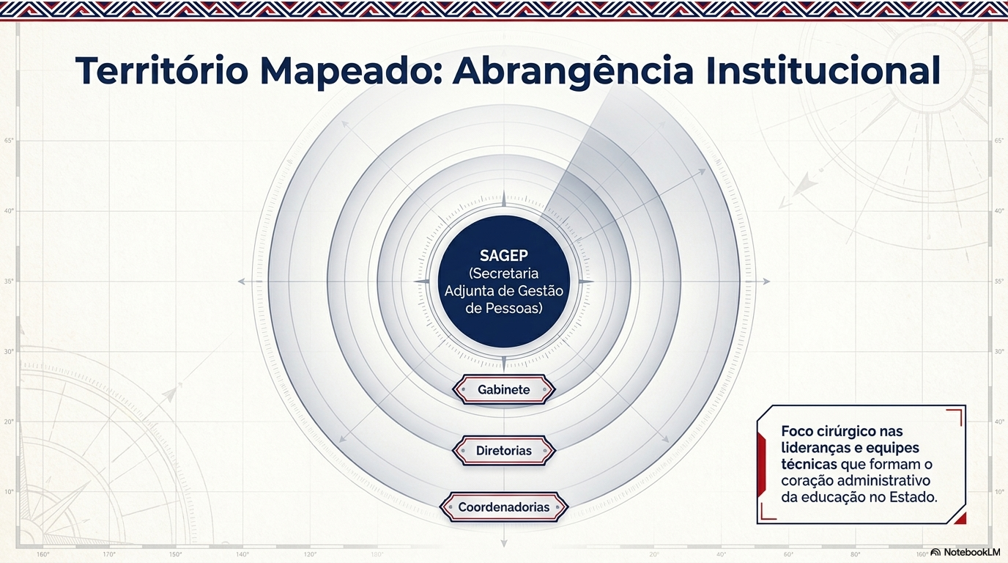

Slide 7
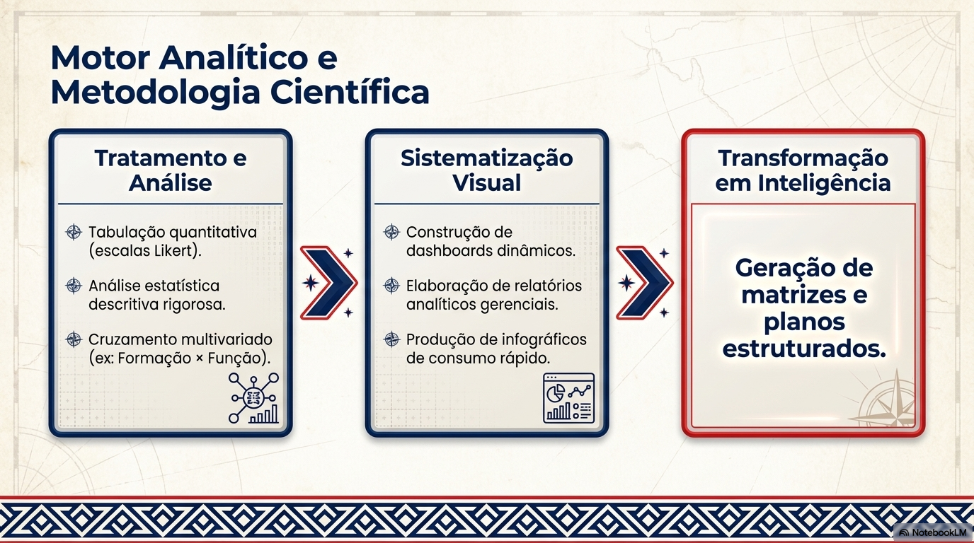

Slide 8


Slide 9
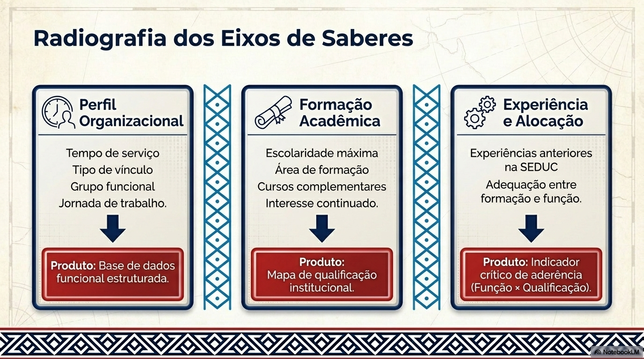

Slide 10
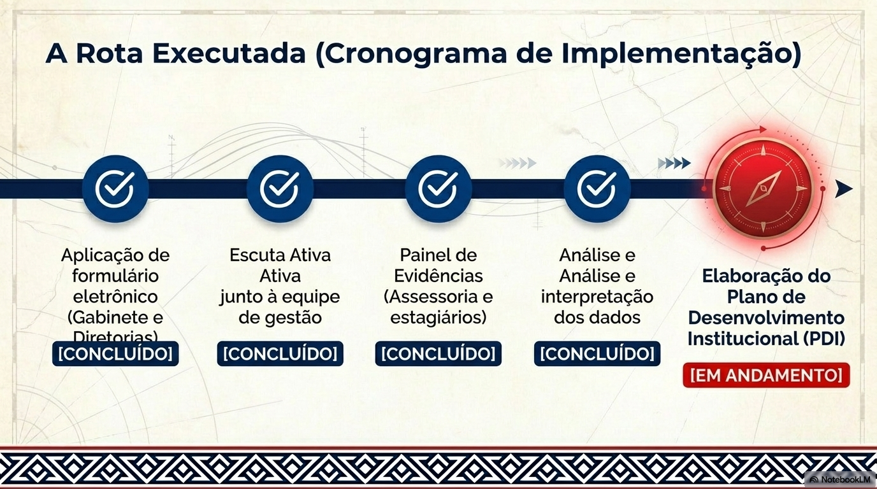

Slide 11
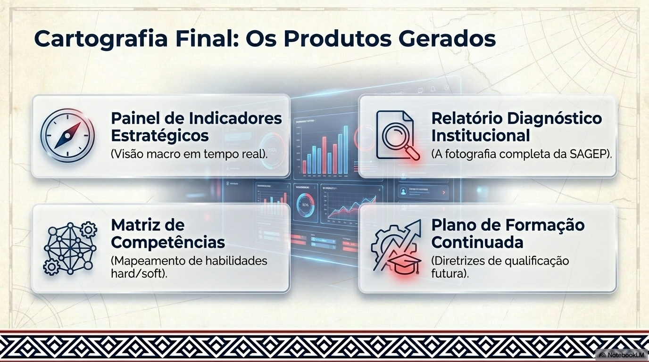

Slide 12
